Slide 1
逻辑回归

Slide 2
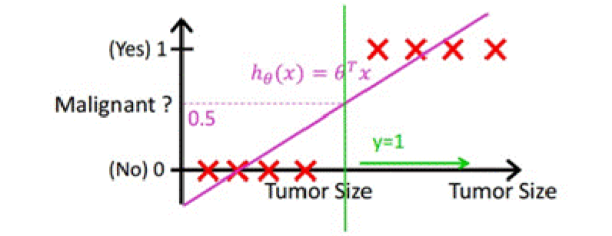
线性回归能否用作分类？
$$p(y=1)=w_{0}+w_{1}x_{1}+w_{2}x_{2}+…+w_{n}x_{n}$$

Slide 3
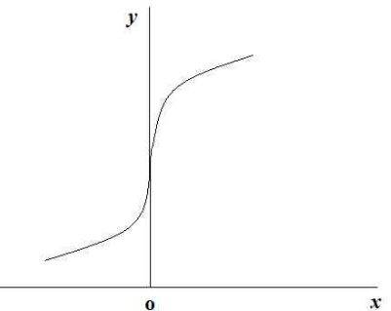
取值区间：p的取值范围是[0,1]，而等式右边是(-∞,+∞)
曲线关联：实际中很多问题，概率p与自变量并不是直线关系。

Slide 4

$p\left(y=1\right) w_{0}+w_{1}x_{1}+w_{2}x_{2}+…+w_{n}x_{n}$

Slide 5
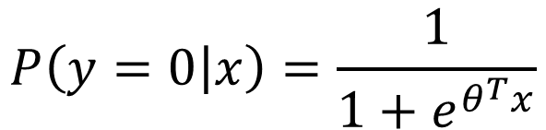
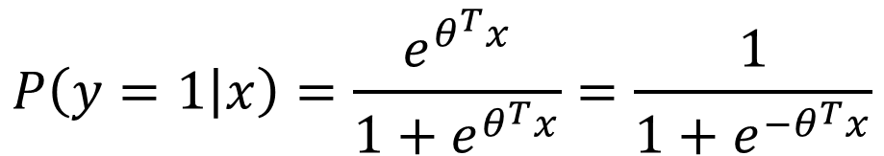

Logistic回归
二分类问题，y∈{0,1}:
$$P\left(y=1 | x\right)=\frac{e^{θ^{T}x}}{1+e^{θ^{T}x}}=\frac{1}{1+e^{−θ^{T}x}}$$
分类面
$$θ^{T}x=0$$
$$P\left(y=0 | x\right)=\frac{1}{1+e^{θ^{T}x}}$$

Slide 6
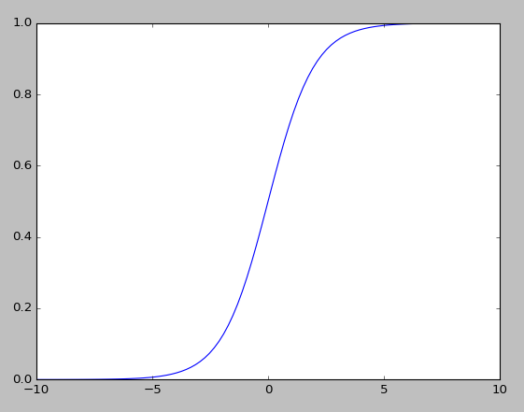
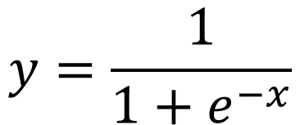

Logistic函数
$$y=\frac{1}{1+e^{−x}}$$
$$y^{′}=y(1−y)$$

Slide 7

参数估计
给定训练集$\{\left(x^{\left(1\right)},y^{\left(1\right)}\right),…,\left(x^{\left(m\right)},y^{\left(m\right)}\right)\}$,其中$x^{\left(i\right)}$是n维的向量，$y^{\left(i\right)}∈\left\{0,1\right\}。$
预测函数:$h_{θ}\left(x\right)$=$P\left(y=1 | x\right)$= $\frac{1}{1+e^{−θ^{T}x}}$
参数估计：极大似然估计

Slide 8
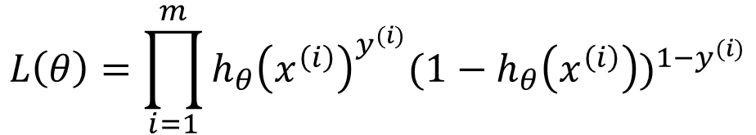

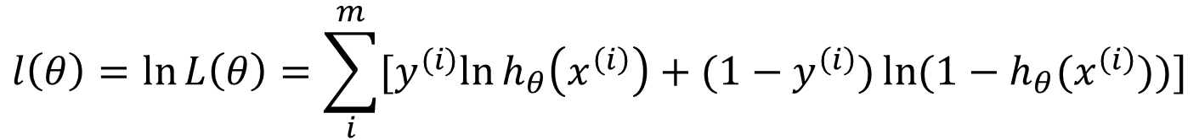
参数估计
概率密度函数：
似然函数：
取对数：
$$p\left(y | x,θ\right)={h_{θ}\left(x\right)}^{y}{(1−h_{θ}\left(x\right))}^{1−y}$$
$$L\left(θ\right)=\prod_{i=1}^{m}{{h_{θ}\left(x^{\left(i\right)}\right)}^{y^{(i)}}{(1−h_{θ}\left(x^{\left(i\right)}\right))}^{1−y^{(i)}}}$$
$$l\left(θ\right)=\ln{L\left(θ\right)=\sum_{i}^{m}{{[y}^{(i)}\ln{h_{θ}\left(x^{\left(i\right)}\right)+(1−y^{\left(i\right)})\ln{(1−h_{θ}(x^{\left(i\right)}))]}}}}$$

Slide 9
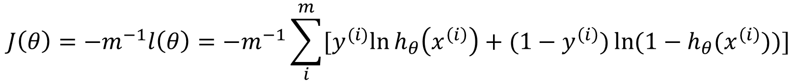
Loss Function
$${J\left(θ\right)=−m}^{−1}l\left(θ\right)=−m^{−1}\sum_{i}^{m}{{[y}^{(i)}\ln{h_{θ}\left(x^{\left(i\right)}\right)+(1−y^{\left(i\right)})\ln{(1−h_{θ}(x^{\left(i\right)}))]}}}$$

Slide 10
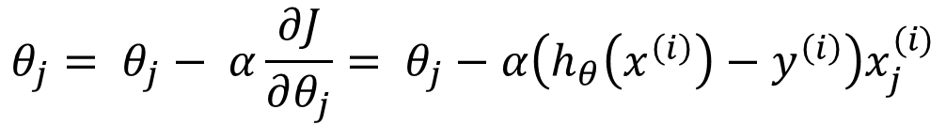
随机梯度下降
1、初始化最初解
2、循环直至收敛：
$$θ_{j}= θ_{j}− α\frac{∂J}{∂θ_{j}}= θ_{j}−α\left(h_{θ}\left(x^{\left(i\right)}\right)−y^{\left(i\right)}\right)x_{j}^{(i)}$$

Slide 11

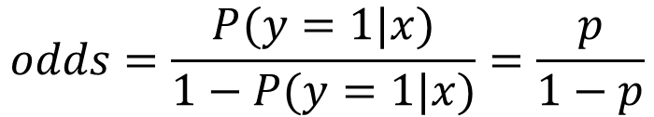
逻辑回归
odds(几率): 事件发生与不发生的概率的比值:
$logit\left(p\right)=ln\left(odds\right)= θ^{T}x$
对数线性模型
$$odds=\frac{P(y=1|x)}{1−P(y=1|x)}=\frac{p}{1−p}$$

Slide 12
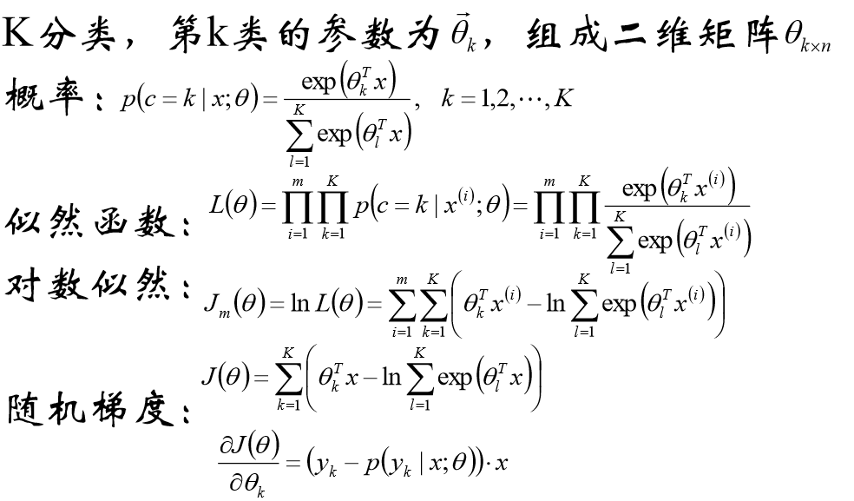
Softmax

Slide 13
参考资料
Wiki https://en.wikipedia.org/wiki/Logistic_regression
李航 《统计学习方法》
周志华 《机器学习》

Slide 14
任务
分类
这周日

Slide 15
为什么是sigmoid

Slide 16



广义线性模型
线性模型:
$ε$: 随机误差项，相互独立，
$μ=θ^{T}x$
$y\sim N(μ,σ^{2})$
$$y=θ^{T}x+ε$$
$$ε\sim N(0,σ^{2})$$

Slide 17


指数族分布
$η$:自然参数(natural parameter)
$T\left(y\right)$: 充分统计量(sufficient statistic)
$a\left(η\right): 对数$分配函数(log partition function)
$$p\left(y,η\right)=b\left(y\right)e^{η^{T}T\left(y\right)−a(η)}$$

Slide 18
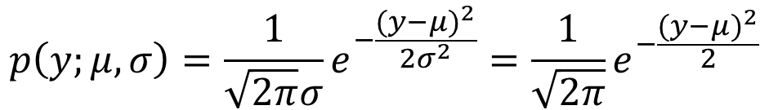


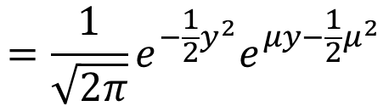
正态分布
$$p\left(y;μ,σ\right)=\frac{1}{\sqrt{2π}σ}e^{−\frac{{(y−μ)}^{2}}{2σ^{2}}}=\frac{1}{\sqrt{2π}}e^{−\frac{{(y−μ)}^{2}}{2}}$$
$取σ=1：$
b(y)=$\frac{1}{\sqrt{2π}}e^{−\frac{1}{2}y^{2}}$
$η$=$μ$
a($η$)=$\frac{1}{2}μ^{2}$=$\frac{1}{2}η^{2}$
T(y)=y
$$=\frac{1}{\sqrt{2π}}e^{−\frac{1}{2}y^{2}}e^{μy−\frac{1}{2}μ^{2}}$$
$$p\left(y,η\right)=b\left(y\right)e^{η^{T}T\left(y\right)−a(η)}$$

Slide 19





伯努利分布
b(y)=1
$η=\ln{\frac{φ}{1−φ}\underset{⇒}{}φ=\frac{1}{1+e^{−η}}}$
T(y)=y
a($η$)=-ln(1-$φ$)=$1+e^{−η}$
$$p\left(y,φ\right)=φ^{y}{(1−φ)}^{1−y}$$
$$=e^{y\ln{φ+(1−y)\ln{(1−φ)}}}$$
$$=e^{y\ln{\frac{φ}{1−φ}+\ln{(1−φ)}}}$$
$$p\left(y,η\right)=b\left(y\right)e^{η^{T}T\left(y\right)−a(η)}$$

Slide 20
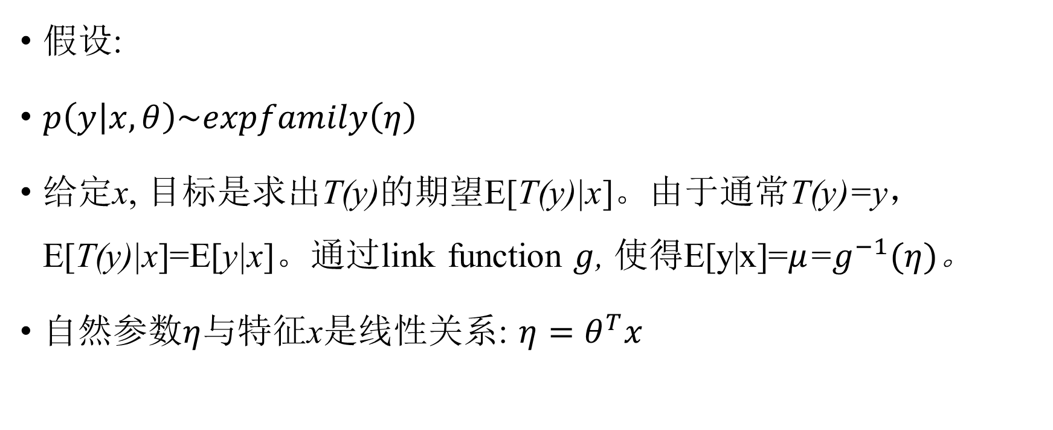
广义线性模型
假设:
$p\left(y | x,θ\right)\sim expfamily\left(η\right)$
给定x, 目标是求出T(y)的期望E[T(y)|x]。由于通常T(y)=y， E[T(y)|x]=E[y|x]。通过link function $g$, 使得E[y|x]=$μ$=$g^{−1}(η)$。
自然参数$η$与特征x是线性关系: $η=θ^{T}x$

Slide 21
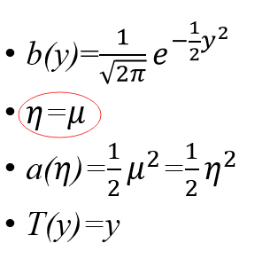




最小二乘
因变量y连续且服从正态分布，假设函数h(x):
$$h_{θ}\left(x\right)=E\left[y | x,θ\right]$$
$$=μ$$
$$=η$$
$$=θ^{T}x$$

Slide 22
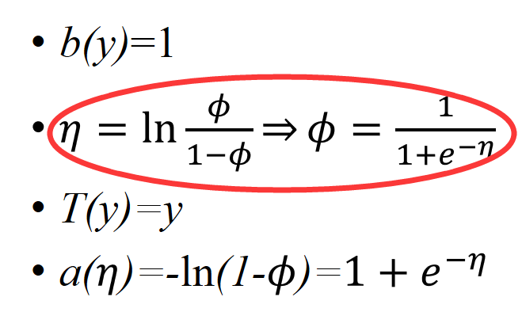





逻辑回归
由于y∈{0,1}，y~Bernoulli($φ$)，它的期望为$φ$。
$$h_{θ}\left(x\right)=E\left[y | x,θ\right]$$
$$=φ$$
$$=\frac{1}{1+e^{−η}}$$
$$=\frac{1}{1+e^{−θ^{T}x}}$$

